Slide 1

VYSOKÁ ŠKOLA TECHNICKÁ A EKONOMICKÁ
V ČESKÝCH BUDĚJOVICÍCH
ÚSTAV TECHNICKO-TECHNOLOGICKÝ
„Podsklepený bytový dům
4 nadzemní podlaží cca 22 BJ “
Autor diplomové práce: Bc. Bohumil Hrnčíř, DiS. (8317)
Vedoucí diplomové práce: doc. Dr. Ing. Luboš Podolka
Konzultant diplomové práce: Ing. Blanka Pelánková
Oponent diplomové práce: Ing. Jaroslav Mikyška
V Českých Budějovicích únor 2017

Slide 2
Motivace a důvody k řešení
daného problému
Zkušenost s projektováním staveb
Současná zkušenost s realizací staveb
Využití poznatků v praxi

Slide 3
Cíl práce
Cílem práce je zpracování projektu bytového domu o čtyřech nadzemních podlažích a jedním podzemním podlažím, které slouží jako parkoviště. Bytový dům, by měl splňovat současné nároky na bydlení, proto jsem se soustředil na návrh dispozičního řešení, které splňuje a vyhovuje dnešnímu modernímu bydlení v návaznostech na místnosti a prostor.

Slide 4
Použité metody
Pozorování – sběr dat
Analýza dokumentů – sběr dat
Návrh – dedukce
Vlastní projekce

Slide 5
Konstrukce
Základy – železobetonová deska a piloty
Zdivo – železobetonový monolit 1.PP – cihelné voštinové bloky + KZS
Stropy – železobetonové monolitické
Schodiště – prefabrikované železobetonové
Střecha – plochá s povlakovou izolací

Slide 6
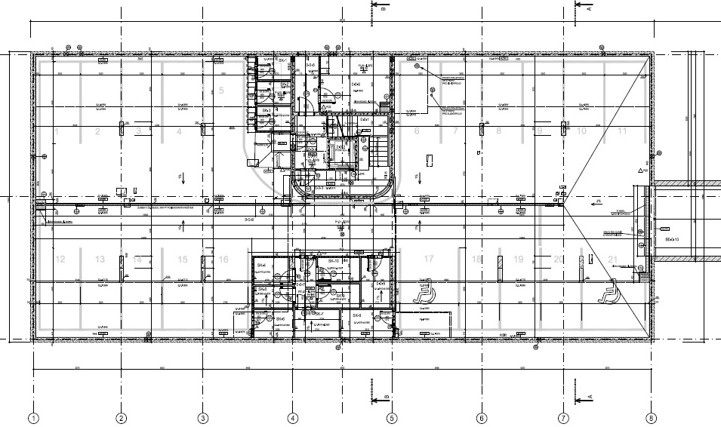
Půdorys 1.PP

Slide 7
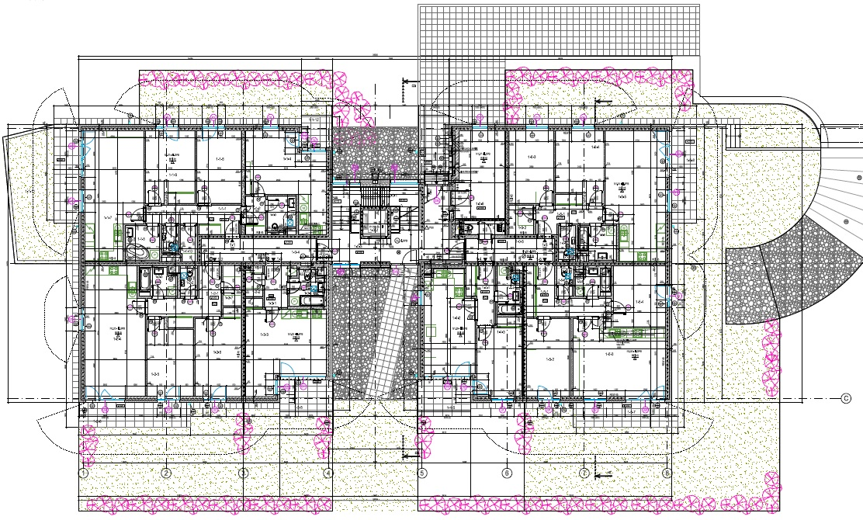
Půdorys 1.NP

Slide 8
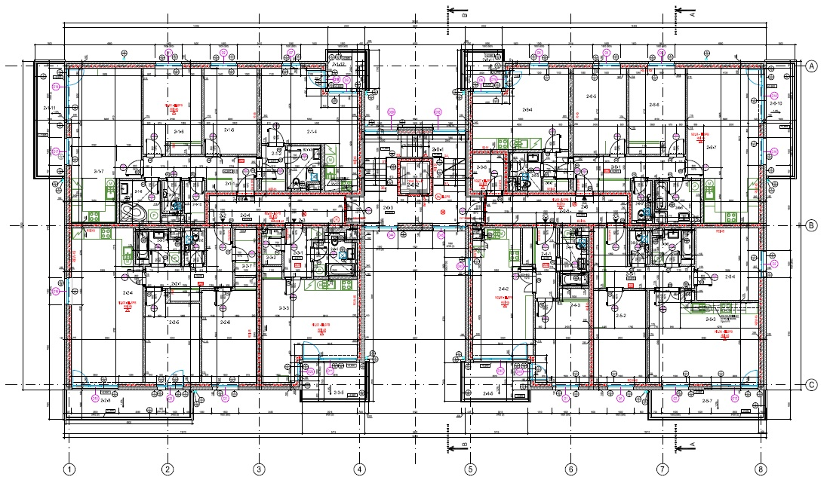
Půdorys 2.NP

Slide 9
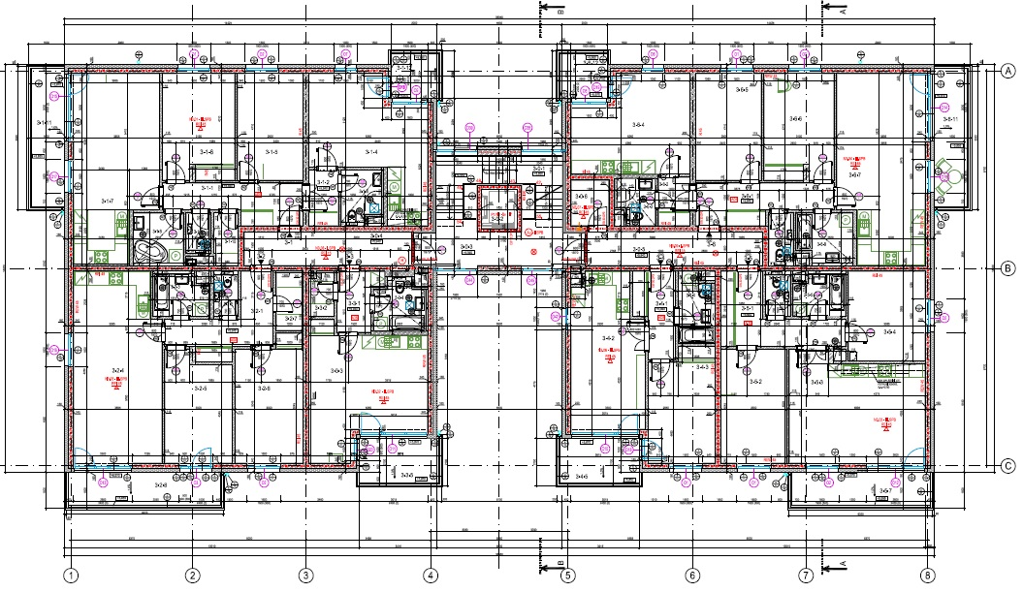
Půdorys 3.NP

Slide 10
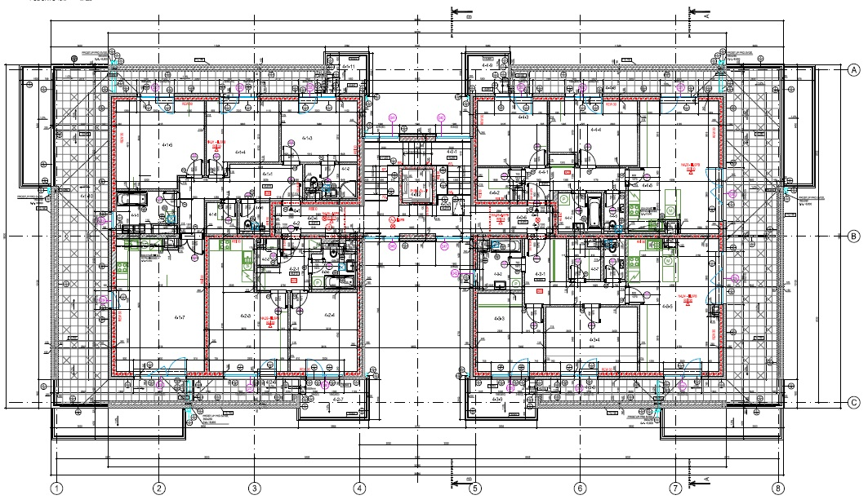
Půdorys 4.NP

Slide 11
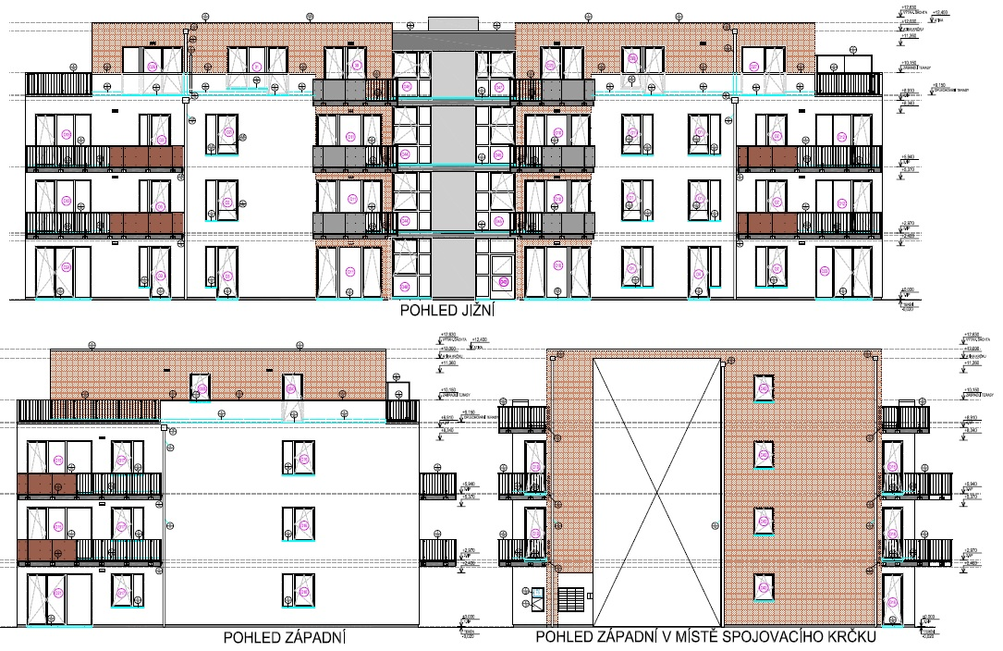
Pohledy I.

Slide 12
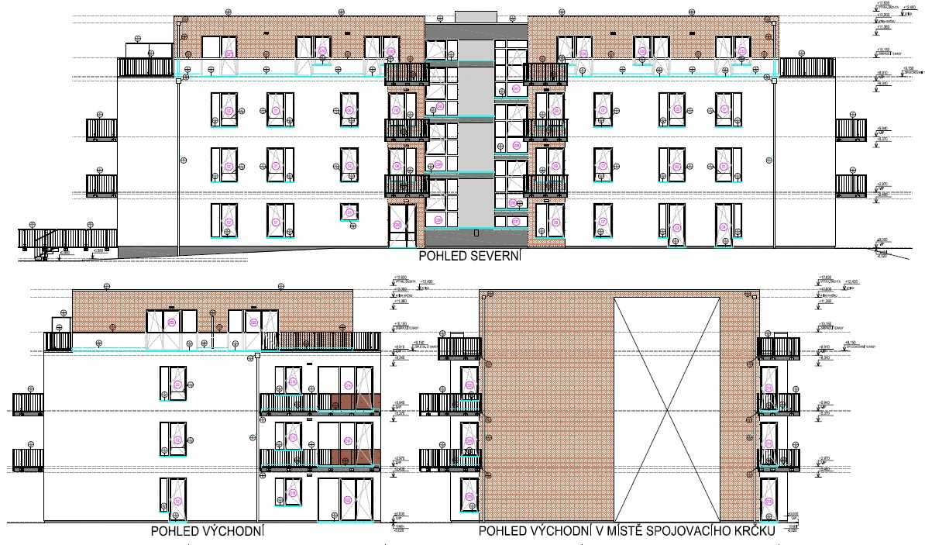
Pohledy II.

Slide 13
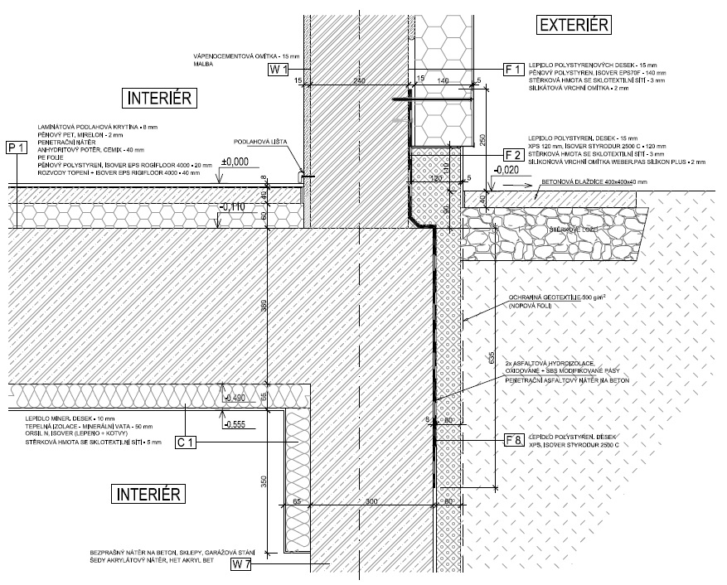
Detail – zateplení soklu a 1.PP

Slide 14
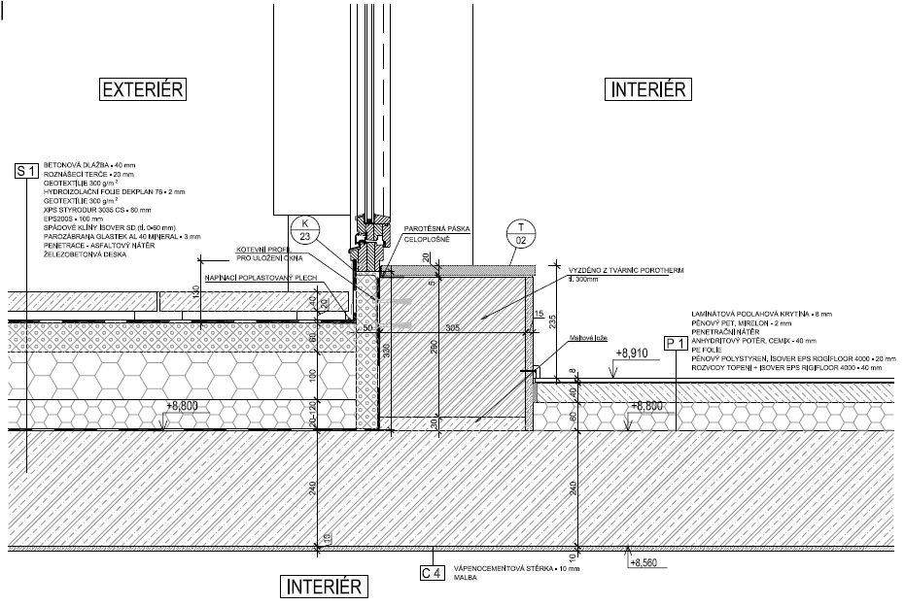
Detail – řešení vstupu na terasu

Slide 15
Dosažené výsledky a přínos práce
Provedení architektonicko-stavební části bytového domu, včetně dispozičního řešení a výpisů prvků HSV a PSV
Možnost využití této práce při realizaci díla
Provedenou prací jsem si dokázal, že dokáži aplikovat znalosti ze studia na VŠTE v praxi

Slide 16
Otázky oponenta
1. Založení objektu bude na pilotách nebo
pouze na základové desce?

Slide 17
Děkuji za Vaší pozornost

